Slide 1
基于充电站部署的动态模型及电动汽车发展预测
我们毕业啦
其实是答辩的标题地方
Dynamic Model For Charging Station Deployment and Prediction of EV Development
成员
张晋 李一鸣 胡敏达

Slide 2

研究背景

Slide 3
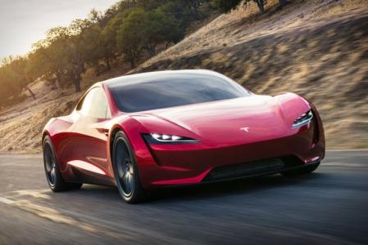
研究背景
研究方法
研究结果
论文总结
发展前景
受制于化石燃料的衰竭以及环境保护的需求，电动汽车成为了一个非常重要的发展方向，并且将逐步取代传统汽车
发展现状
仍处于起步阶段，中国的新能源汽车仅有100万辆左右
发展预测
专家预测2030年左右将进入比较单纯的新能源汽车时代

Slide 4

研究背景
研究方法
研究结果
论文总结
电动汽车的发展离不开充电站 先有鸡还是先有蛋？
先发展充电站
充电站的投资成本很高，在缺乏充电汽车的情况下很容易导致资金紧张、投资失败
先发展充电汽车
缺乏充足的充电站的支持，会导致用户拒绝转向充电汽车，导致产业发展缓慢
提出问题
如何建立一个数学模型来指导充电站的选址以及建设数量，并且打破先有鸡还是先有蛋的悖论

Slide 5
研究背景
研究方法
研究结果
论文总结
选择使用公共充电站的比例
建设成本
供需关系
充电站选址
电动车续航能力
充电站的服务半径
充电站选址是一个非常复杂的问题，需要考虑各种因素

Slide 6
研究方法

Slide 7
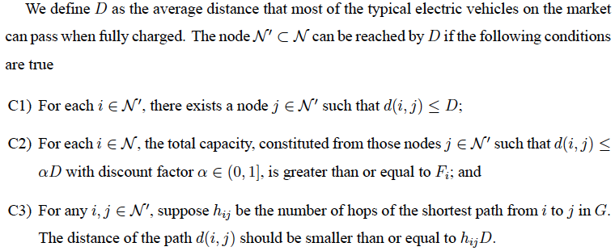

研究背景
研究方法
研究结果
论文总结
问题一：充电站的最优选址
模型假设及构建
每一个充电站节点 $i$ 有特定的供应能力 $f_{i}$ ，快速充电站和慢速充电站的供应能力不同
每一个居民节点 $i$ 具有一定的充电需求 $F_{i}$
充满电的电动车有一个平均行驶半径$D$

Slide 8
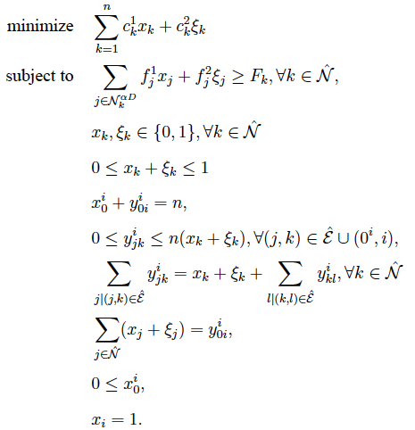
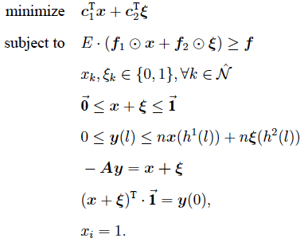
研究背景
研究方法
研究结果
论文总结
问题一：充电站的最优选址
优化目标
简化优化目标
快速充电站和慢速充电站的建设费用和最小

Slide 9
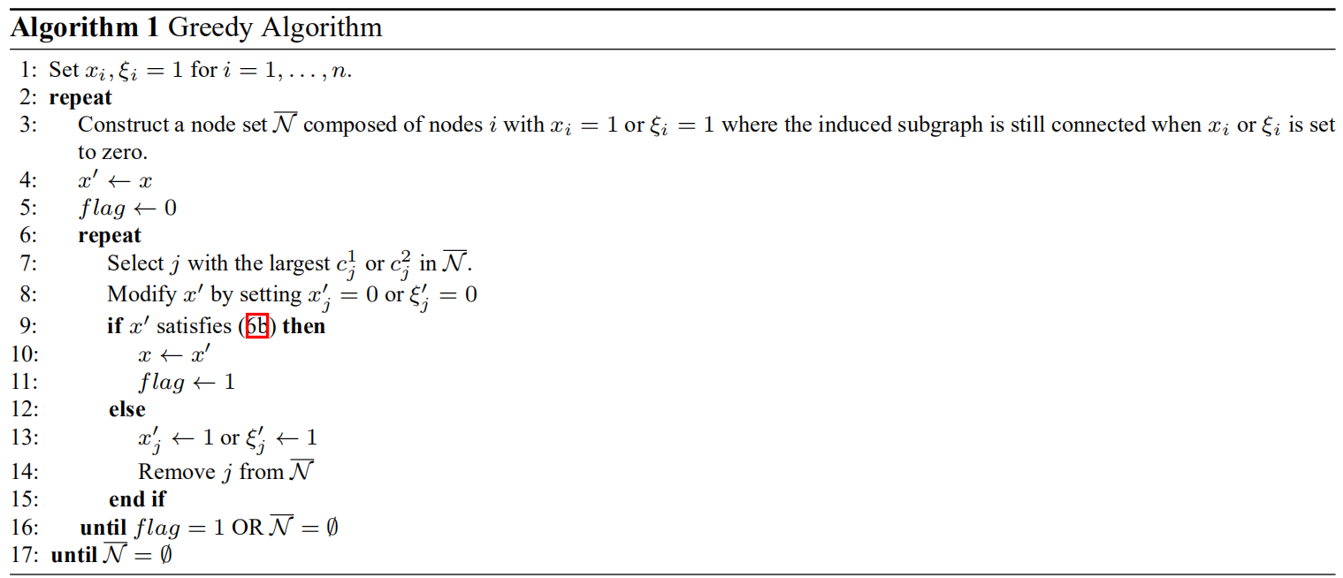
研究背景
研究方法
研究结果
论文总结
问题一：充电站的最优选址
模型解决方案
贪心算法

Slide 10

研究背景
研究方法
研究结果
论文总结
问题二：充电站汽车的发展预测
模型假设及构建
巴斯扩散模型
巴斯扩散模型通过三个参量来预测 $f(t)$ (第$t 个$时间段内的销量)，
常被用作市场分析工具，对新产品、新技术需求进行预测
m: 市场潜力，潜在用户总数
p: 创新系数(外部影响)， 即潜在用户受到大众传媒或其他外部因素的影响，
开始使用该产品的可能性
q: 模仿系数(内部影响)， 即潜在用户受到使用者的口碑影响，
开始使用该产品的可能性

Slide 11
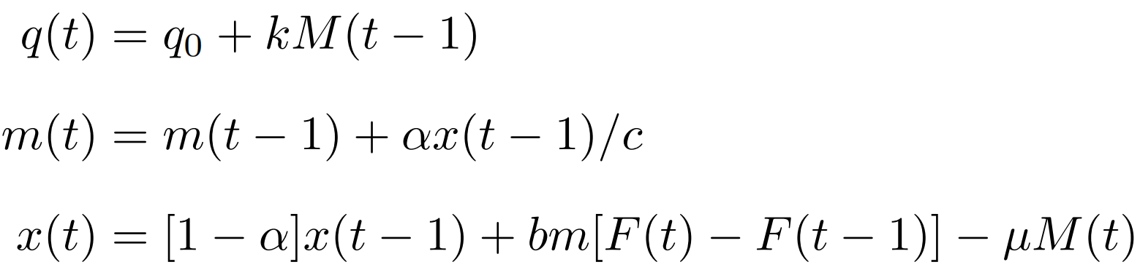
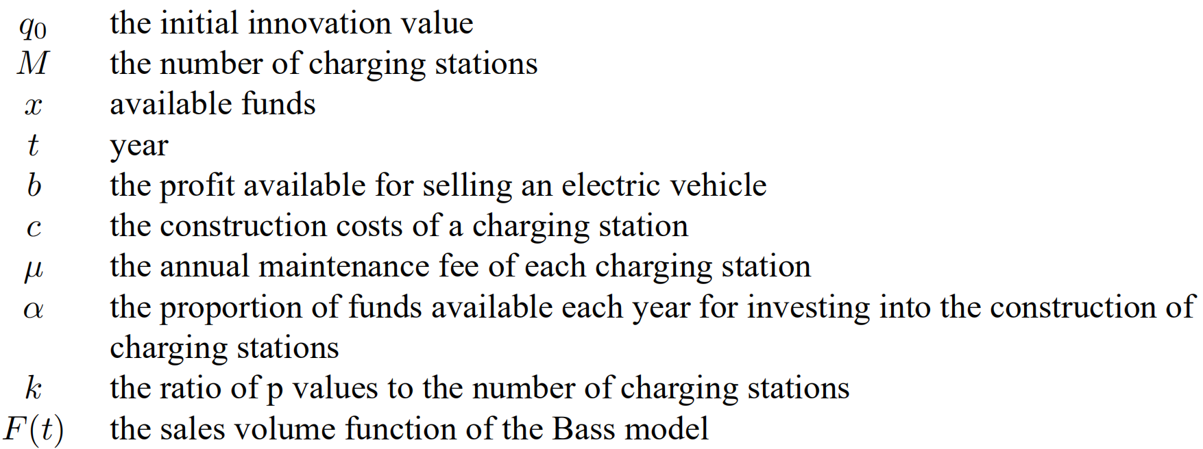
研究背景
研究方法
研究结果
论文总结
问题二：充电站汽车的发展预测
模型假设及构建
改进巴斯扩散模型

Slide 12
研究背景
研究方法
研究结果
论文总结
Dynamic Model
改进BASS模型
该模型进行电动汽车的发展预测，该结果用于指导充电站的建设
EVCSPP模型
该模型通过根据改进BASS模型的结果来进行充电站的最优选址规划，而其计算得到的充电站建设成本可反馈给BASS模型进行进一步迭代

Slide 13
研究结果

Slide 14
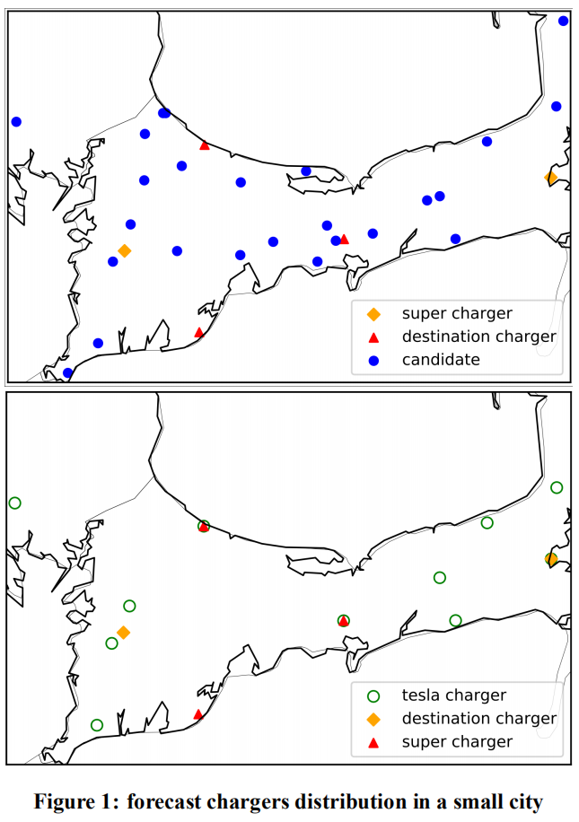
研究背景
研究方法
研究结果
论文总结
我们选取了 Barnstable 周围地区进行试验，其中给出了 30 个候选点，用蓝色圆点表示
我们的算法在这些候选点中选出了 3 个目的地充电站和 2 个超级充电站，并将特拉斯充电站的实际分布用绿色空心圆圈标出
可以看出比起真实分布，通过算法选出的充电站能更好地覆盖周围地区，更好地节省成本。

Slide 15
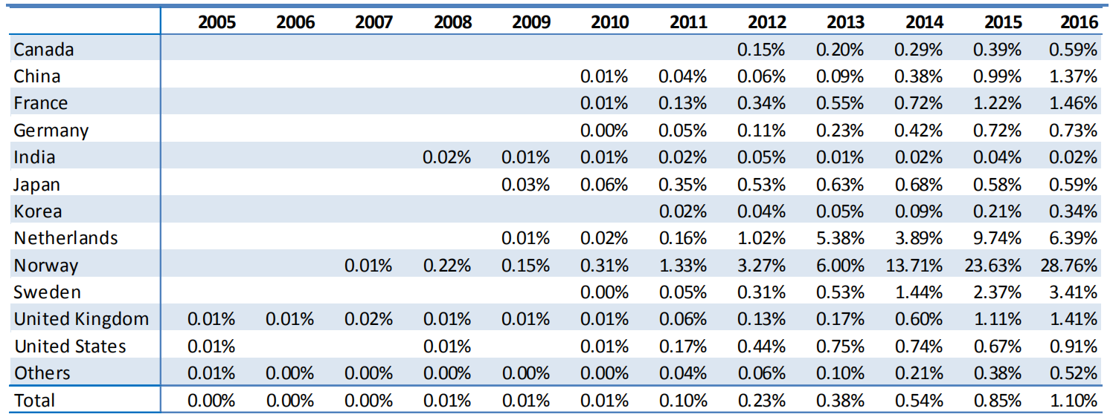
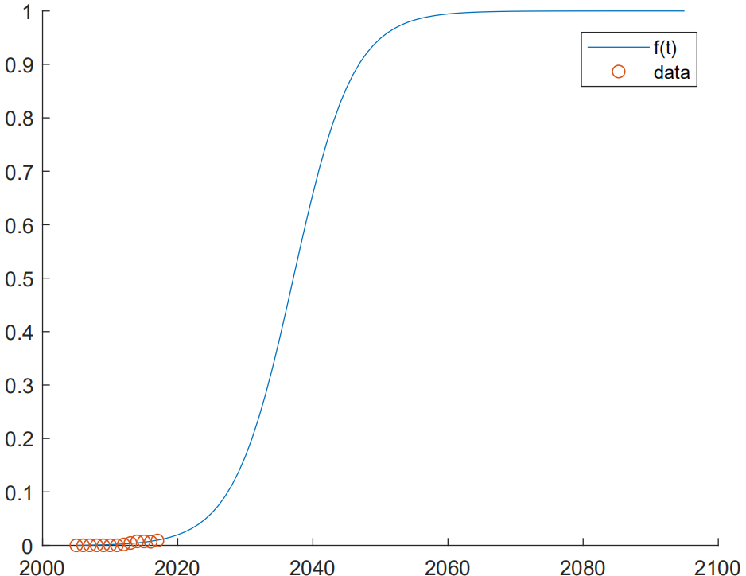
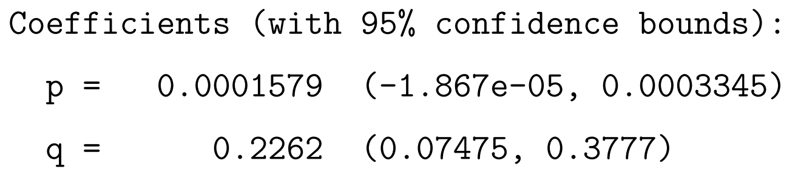
研究背景
研究方法
研究结果
论文总结

Slide 16
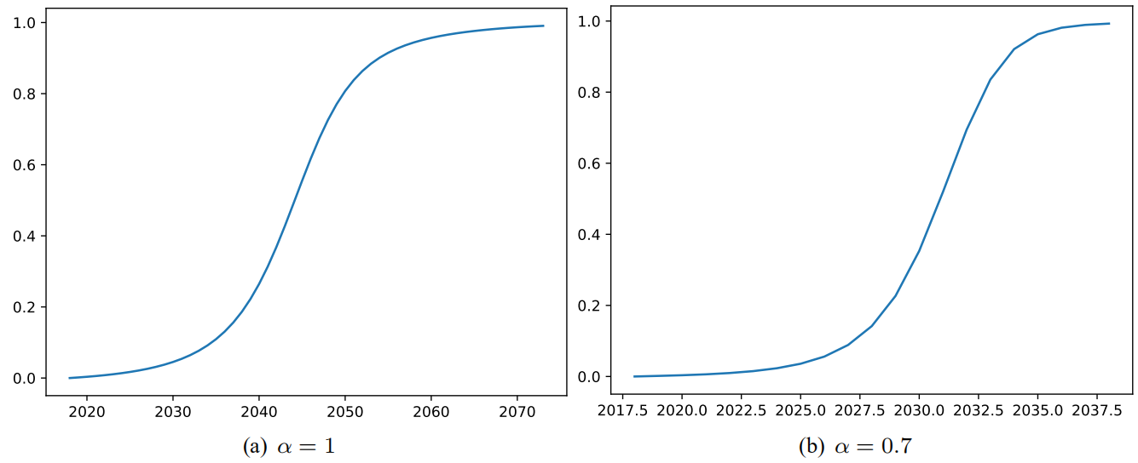
研究背景
研究方法
研究结果
论文总结
在投资合理的情况下，韩国最快将在2037年实现电动汽车的完全覆盖。

Slide 17
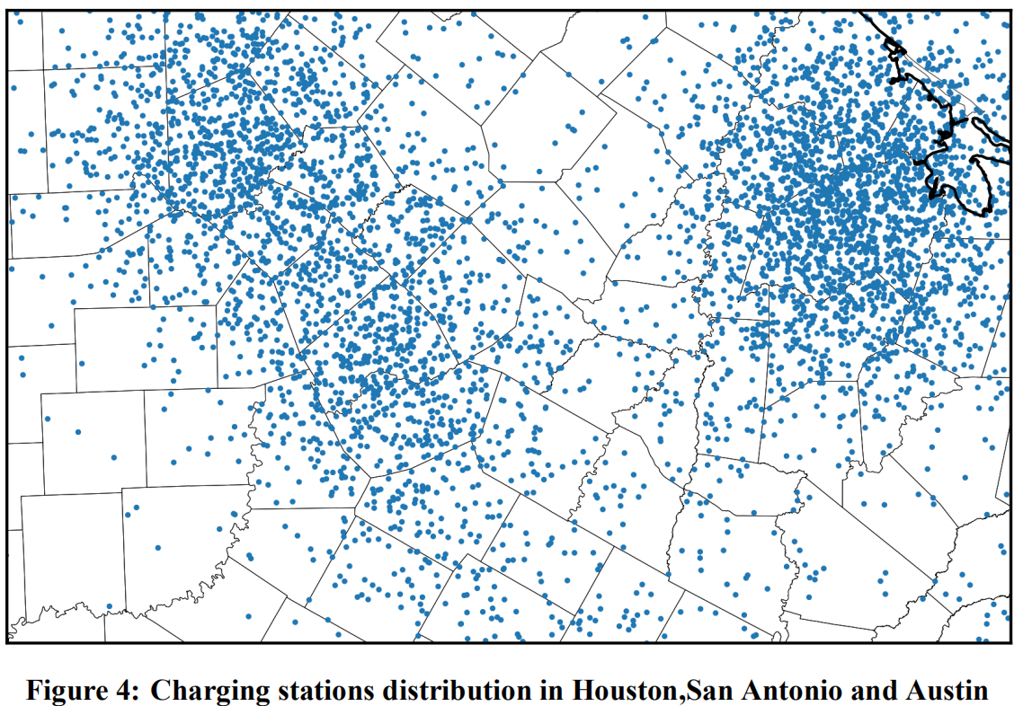
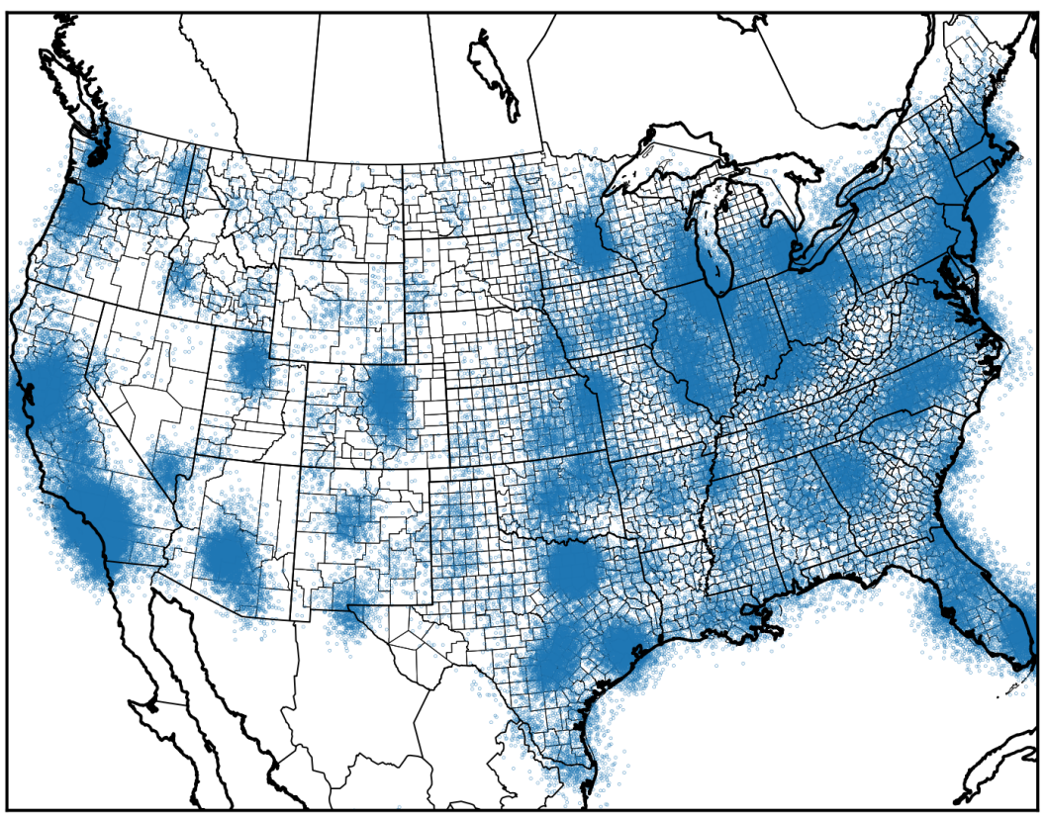
研究背景
研究方法
研究结果
论文总结
以Houston , San Antonio , Austin三个城市为例，通过计算得出充电站在城市、郊区、农村的分布分别为：
51%：43%：6%
根据全美所有城市的人口数据，使用二维高斯分布来模拟其人口分布
模拟计算结果为如需覆盖全美国，
则需 517767 个充电站

Slide 18
论文总结

Slide 19
研究背景
研究方法
研究结果
论文总结
EVCSPP 模型
A
我们通过对充电站的建设成本、续航能力、需求、以及公共充电站的使用比例、电动车的续航能力来确定快充和慢充的最优地址及数量。并且根据美国每个城市的真实人口分布建模，得出美国完全使用电动汽车需要517767个充电站。
改进BASS 模型
B
为了分析电动车走势，本文对普通的BASS模型进行改进，它能根据充电站的成本、覆盖率、以及政府投资因素来动态的修改参数，从而更加智能的预测电动汽车的销量，并且得出结论：韩国最快将在2037年实现电动汽车的完全覆盖。
C
动态模型
将上述两个模型结合可以动态的进行充电站的发展指导

Slide 20
THANKS

